Slide 1

Hématome intra-myométrial post-myomectomie par laparoscopie
Case report et revue de la littérature
Julien BOURDIN

Slide 2
Mme D, 44 ans

Slide 3
Mme D, 44 ans
Antécédents médico-chirurgicaux : syndrome dépressif, chirurgie ménisque

Slide 4
Mme D, 44 ans
Antécédents médico-chirurgicaux : syndrome dépressif, chirurgie ménisque
Antécédents gynéco-obstétricaux : G0, RS+

Slide 5
Mme D, 44 ans
Antécédents médico-chirurgicaux : syndrome dépressif, chirurgie ménisque
Antécédents gynéco-obstétricaux : G0, RS+
Aucune allergie connue

Slide 6

Mme D, 44 ans
Antécédents médico-chirurgicaux : syndrome dépressif, chirurgie ménisque
Antécédents gynéco-obstétricaux : G0, RS+
Aucune allergie connue
Volumineux myome utérin, métrorragies
Désir de conservation utérine

Slide 7
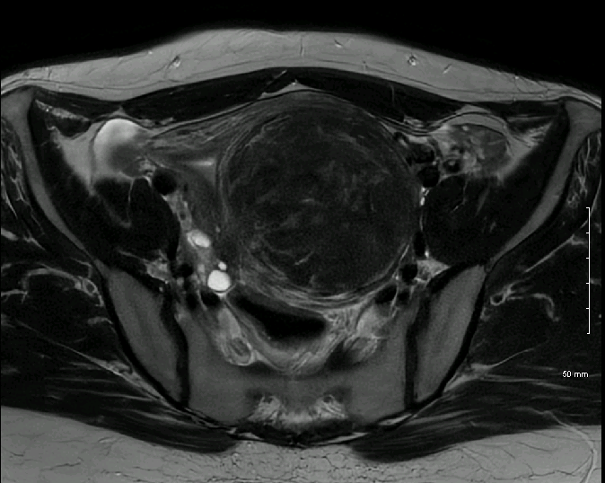

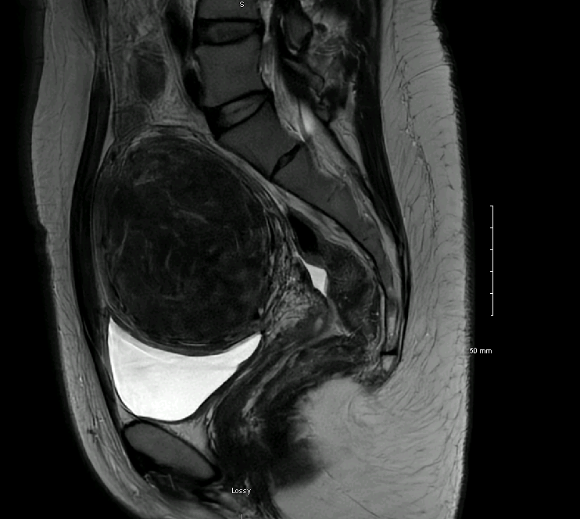
IRM 2024
Utérus antéversé antéfléchi de 126 x 99 x 88 mm
Myome hyalin corporéal antérieur gauche FIGO 5 de 83x75x101mm,

Slide 8
26/11/2025 : coelioscopie, 2h48
Installation habituelle, optique en sus-ombilical
Coagulation artère utérine gauche, mise en place de clips sur l’artère utérine droite
Incision monopolaire oblique de la base du ligament utéro-ovarien gauche en direction du LUS droit
Dissection fastidieuse avec multiples élargissements de l’incision,
Fermeture en deux plans, points simples au Monocryl 0. Suture complexe du fait de la position basse du myome,
Hémostase satisfaisante bipolaire, Interceed sur la face postérieure de l’utérus
Clips laissés en place sur l’artère utérine droite,

Slide 9
Post-opératoire immédiat
J1 : douleurs abdominales avec utérus augmenté de volume avec à la palpation utérus de même taille qu’en pré-opératoire
  Echographie : confirmation du diagnostic d’hématome intrapariétal utérin latéral gauche de 8cm de grand axe,
Reprise mictionnelle satisfaisante et spontanée, aucune déglobulisation,
Douleurs soulagées par les antalgiques de palier 1
Retour à domicile autorisé à J2
Thromboprophylaxie par LOVENOX 4000UI/j jusqu’au 10/12 (2 semaines)
Analyse histologique de la pièce opératoire : léiomyome bénin

Slide 10
Aurions-nous dû ré-opérer ?
Non car :
  Patiente stable,
  Aucun signe de complication infectieuse
  Aucun désir de grossesse
  44 ans

Slide 11
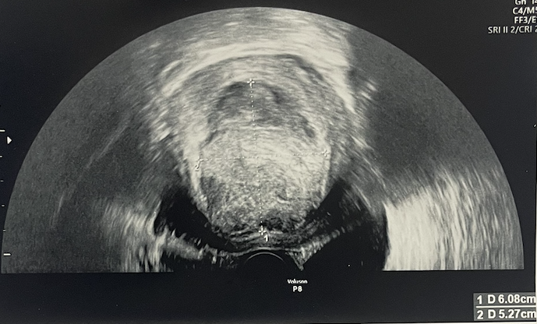
Consultations post-opératoires précoces
J9 :
Diminution des douleurs abdominales, avec arrêt de la prise d’antalgiques
Evacuation de quelques caillots de sang J3-J4
Hématome en régression, 60x52mm, aucun épanchement pelvien
J19 :
Hématome stable, aucun symptôme

Slide 12
Consultation post-opératoire J40
Aucun signe d’infection,
Aucune plainte
Programmation échographie à 3 mois de la chirurgie

Slide 13
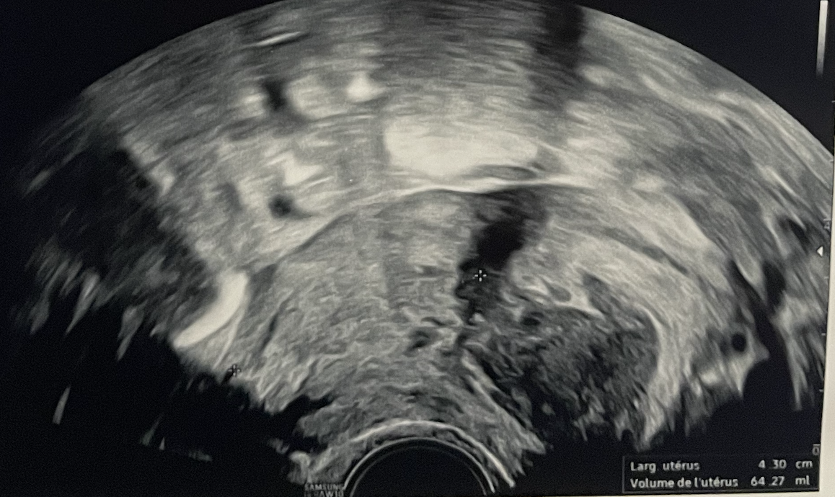
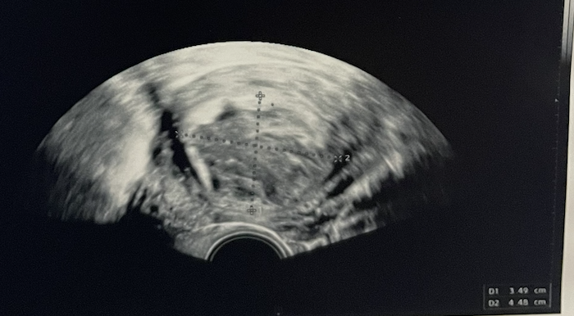
Echographie 3 mois – mars 2026
Persistance d’un hématome résiduel de 4,5cm de diamètre

Slide 14
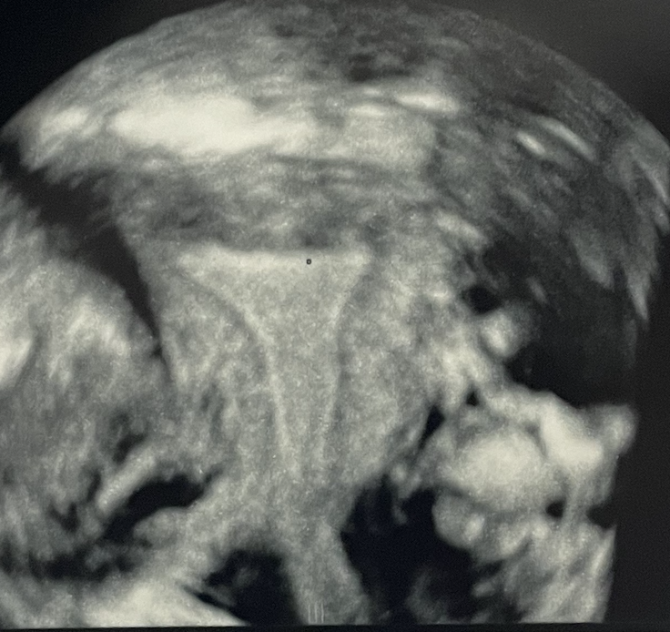
Echographie 3 mois – mars 2026
Respect de la cavité, non déformée

Slide 15

Les hématomes Dans la littérature

Slide 16
Articles analysés
Beyth Y, Jaffe R, Goldberqer S. Uterine remodelling following conservative myomectomy: Ultrasonographic evaluation. Acta Obstet Gynecol Scand. déc 1992
Chang WC, Chang DY, Huang SC, Shih JC, Hsu WC, Chen SY, et al. Use of three-dimensional ultrasonography in the evaluation of uterine perfusion and healing after laparoscopic myomectomy. Fertility and Sterility. sept 2009
Darwish AM, Nasr AM, El-Nashar DA. Evaluation of postmyomectomy uterine scar. J Clin Ultrasound. mai 2005
Koo YJ, Lee JK, Lee YK, Kwak DW, Lee IH, Lim KT, et al. Pregnancy Outcomes and Risk Factors for Uterine Rupture After Laparoscopic Myomectomy: A Single-Center Experience and Literature Review. Journal of Minimally Invasive Gynecology. sept 2015
Parker WH, Einarsson J, Istre O, Dubuisson JB. Risk Factors for Uterine Rupture after Laparoscopic Myomectomy. Journal of Minimally Invasive Gynecology. sept 2010
Pun T, Chau M, Lam C, Tang G, Leong L. Sonographic evaluation of the myomectomy « scars ». Acta Obstet Gynecol Scand. févr 1998
Seinera P, Gaglioti P, Volpi E, Cau MA, Todros T. Ultrasound evaluation of uterine wound healing following laparoscopic myomectomy: preliminary results. Human Reproduction. oct 1999
Takeda A, Koyama K, Imoto S, Mori M, Sakai K, Nakamura H. Progressive formation of uterine arteriovenous fistula after laparoscopic-assisted myomectomy. Arch Gynecol Obstet. oct 2009
Tanos V, Berry KE, Frist M, Campo R, DeWilde RL. Prevention and Management of Complications in Laparoscopic Myomectomy. BioMed Research International. 2018
Tinelli A, Hurst BS, Mettler L, Tsin DA, Pellegrino M, Nicolardi G, et al. Ultrasound evaluation of uterine healing after laparoscopic intracapsular myomectomy: an observational study. Human Reproduction. 1 sept 2012
Vargas MV, Moawad GN, Sievers C, Opoku-Anane J, Marfori CQ, Tyan P, et al. Feasibility, Safety, and Prediction of Complications for Minimally Invasive Myomectomy in Women With Large and Numerous Myomata. Journal of Minimally Invasive Gynecology. févr 2017

Slide 17
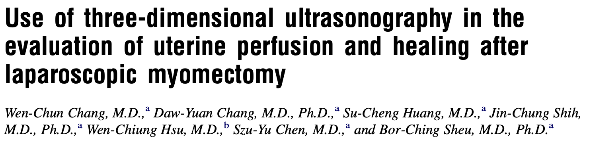

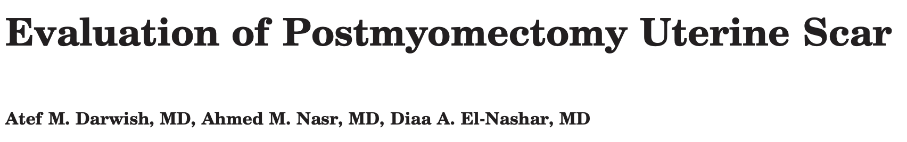
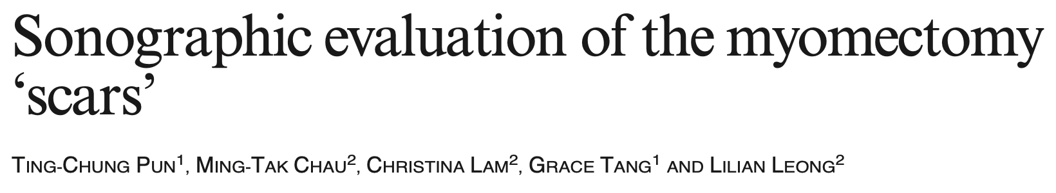

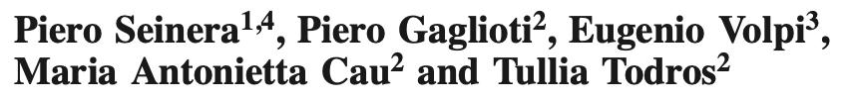
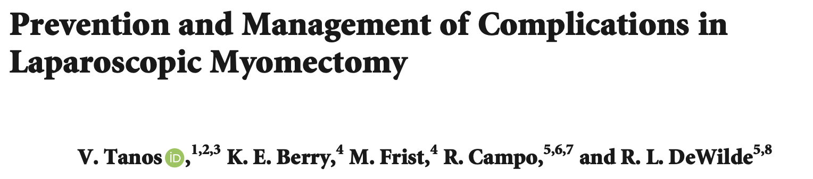
Aspect / prévalence
Keckstein 1994 : 60% d’hématome post-myomectomie (images non décrites) ???
Zone hétérogène échogène dès J3 = aspect normal de la cicatrisation
Zone délimitée anéchogène = hématome, apparition zone hyperéchogène dans la zone anéchogène = hématome organisé,
Hypervascularisation périphérique zone cicatricielle / Hématome avasculaire
Plutôt aux alentours de 5%, ‘’haematomas in the uterine scar are rare following laparoscopic myomectomy’’

Slide 18
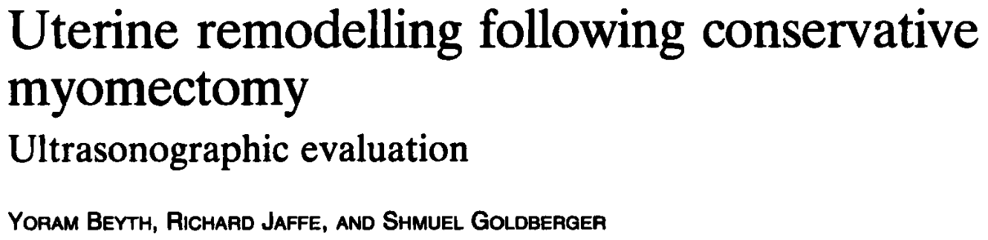
Suivi échographique
Diminution progressive volume utérin maximale dans les 2 premiers mois,
6e mois : ‘’ligne fine échogène’’ à la place de la cicatrice de myomectomie
J30 : fenêtre optimale pour évaluer la cicatrisation

Slide 19

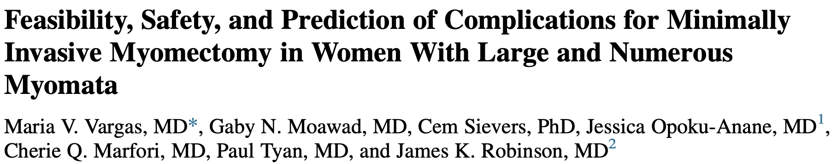
Facteurs de risque
Taille myome,
Utilisation garrot sur artère utérine,
Niveau expérience chirurgicale (> ou < 10 ans)
‘’Myometrial gaps’’ par mauvais accolement des berges
Coagulation excessive donc mauvaise cicatrisation et altération vascularisation
Adénomyose
AUCUNE association avec parité, nombre myome, site myome, ouverture cavité

Slide 20

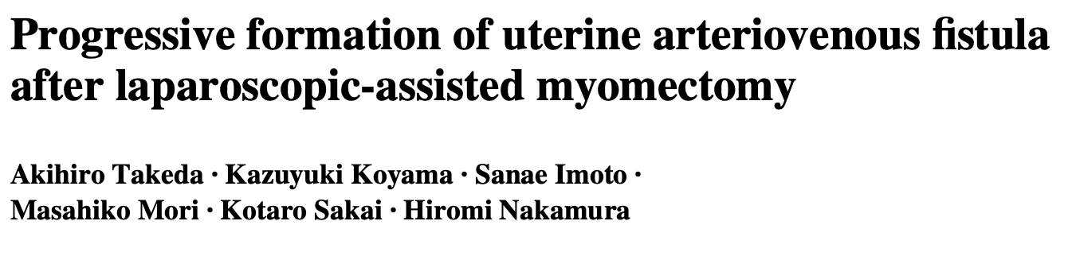
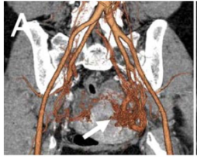
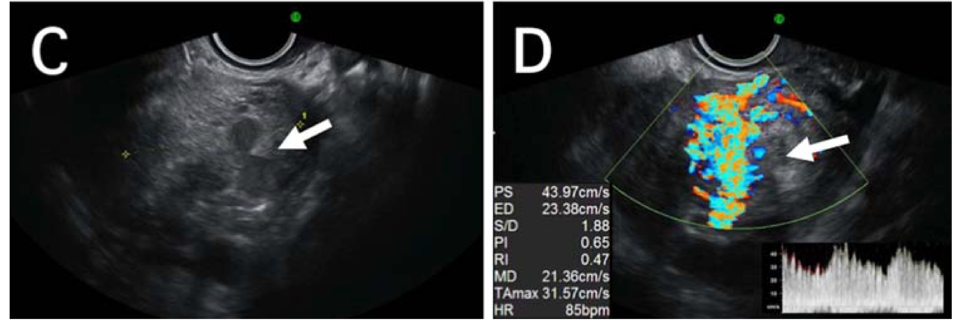
Diagnostic differentiel
Fistule artérioveineuse : zone anéchogène MAIS hypervascularisation avec flux multidirectionnel et turbulent, haute vélocité, basses résistances,

Slide 21

conséquences
Douleurs
Fièvre
Mauvaise cicatrisation avec fragilité utérine ultérieure
RUPTURE UTERINE ?

Slide 22
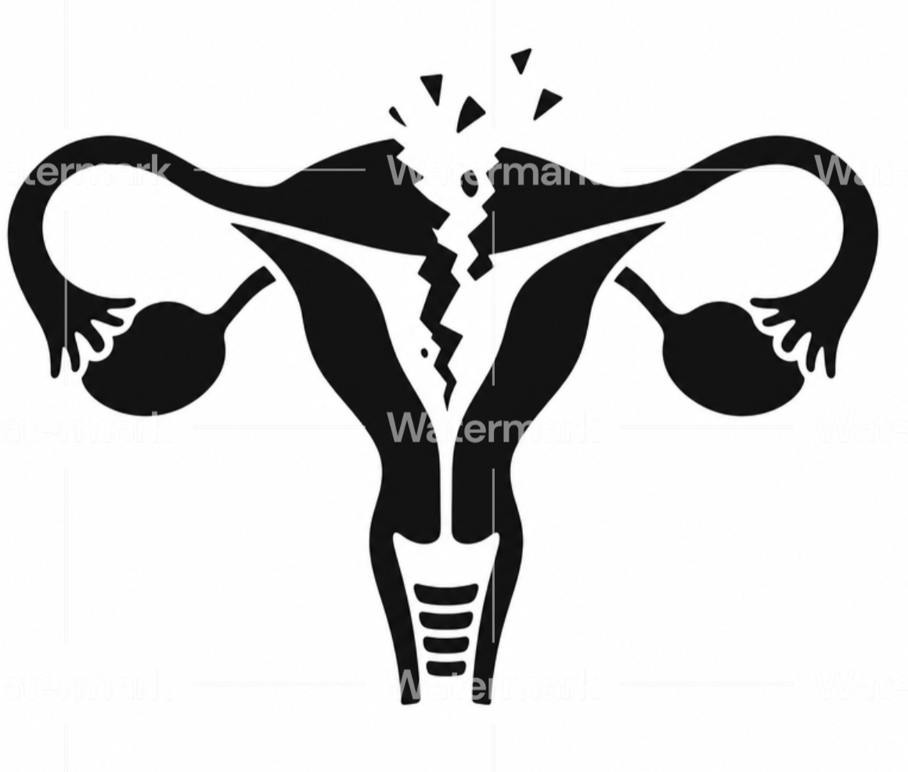
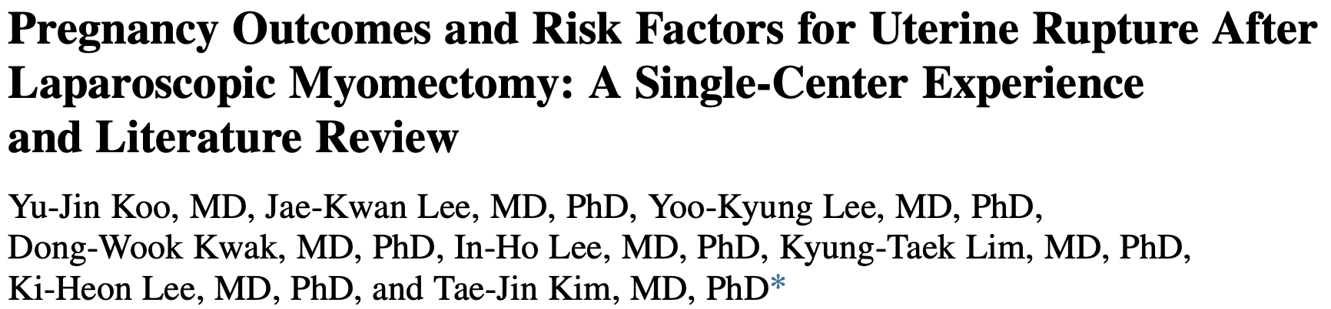
Rupture utérine post-myomectomie coelioscopique
1,2% coelioscopie / 0,4% laparotomie
Aucun intervalle sécurité chirurgie-grossesse
90% surviennent après myomectomie UNIQUE
50% myomes mur postérieur
92% ruptures surviennent AVANT travail, 19-42 SA
Risque augmenté si coelio vs laparo MAIS succès tentative voie basse après coelio > laparo
1% risque rupture post-césarienne donc au moins équivalent (Hoffmeyr, OMS)

Slide 23

Comment éviter ces hématomes
Hémostase ciblée sur vaisseaux de grande taille
Coagulation bipolaire, minutieuse
Vasoconstricteurs
Fermeture soigneuse

Slide 24
Et maintenant ?
AUCUNE étude centrée sur hématomes post-myomectomie
Registre prospectif complications myomectomie ?

Slide 25
Merci pour votre attention !!

